Slide 1

PENGEMBANGAN APLIKASI NOTE BERBASIS ANDROID MENGGUNAKAN FLUTTER
Kelompok 6

Slide 2
ANGGOTA KELOMPOK
Muhammad Hammam Afif (17220759)
Nouvall Ghiffary (17220872)
Muhammad Rafif Nurul Fikri (17220799)
Alif Fadhlurrohman (17220845)

Slide 3
LATAR BELAKANG
Kemajuan teknologi telah menjadi salah satu faktor penting yang mendukung berbagai aspek kehidupan. Perkembangan teknologi ini memberikan dampak yang signifikan, terutama bagi pengguna smartphone yang kini hampir selalu digunakan dalam aktivitas sehari-hari. Aplikasi berbasis teks dapat diklasifikasikan menjadi beberapa jenis berdas-arkan use case, Oleh karena itu kami disini membuat Aplikasi notes yang sangat sederhana untuk mempermudah seseorang melakukan segala aktifitas tanpa harus melibatkan internet ataupun spesifikasi yang tinggi untuk mengaksesnya.

Slide 4
KONSEP DASAR APLIKASI
Aplikasi merupakan suatu perangkat lunak (software) atau program komputer yang beroperasi pada sistem yang dibuat serta dikembangkan untuk melakukan perintah tertentu, Istilah aplikasi sendiri diambil dari bahasa Inggris “Application” yang dapat diartikan sebagai penerapan atau penggunaan. Secara istilah pengertian aplikasi adalah suatu program yang siap untuk digunakan yang dibuat untuk melaksanankan suatu fungsi bagi pengguna jasa aplikasi serta penggunaan aplikasi lain yang dapat digunakan oleh suatu sasaran yang akan dituju.

Slide 5
APA ITU FLUTTER NOTE APP?
Aplikasi pencatatan berbasis mobile.
Dibangun menggunakan Flutter dan Firebase.
Menyediakan fiturpencatatan yang real-time dan aman.

Slide 6
RUANG LINGKUP PENELITIAN
A. DESAIN SISTEM
Pengembangan interface aplikasi note yang responsive dan menarik
B. PENGEMBANGAN FITUR
Fitur pencatatan teks dengan format sederhana
D. PEMBATASAN RUANG LINGKUP
Tidak membahas integrasi dengan platform pihak ketiga seperti kalender
C. KENDALA YANG DIHADAPI
Kompabilitas dengan berbagai perangkat dan sistem operasi
D. DAMPAK YANG DIHARAPKAN
Meningkatkan produktivitas pengguna melalui pencatatan yang terorganisir.
Mendorong kebiasaan mencatat sebagai bagian dari aktivitas sehari-hari

Slide 7
TEKNOLOGI YANG DIGUNAKAN
A. VISUAL STUDIO CODE
IDE yang digunakan untukprojek ini adalah Visual Studio Code.
B. FLUTTER
Framework UI untuk membangunaplikasi multiplatform.
C. FIREBASE
Layanan API yang digunakan yaitu Cloud Firestore database.
D. DART
Bahasa ini dirancanguntuk membangunaplikasi modern, terutama untukaplikasi berbasis web dan mobile.
D. MICROSOFT VISUAL STUDIO CODE
kode editor yang memiliki banyak fitur digunakan untuk menulis, mengedit dan mengelola kode dalam berbagai macam Bahasa pemprograman

Slide 8
FITUR UTAMA
A. CRUD CATATAN
Tambah, edit, hapus, dan lihat catatan.
B. PENYIMPANAN CLOUD
Data tersimpan di Firebase Cloud Firestore
C. KEAMANAN DATA
Proteksi menggunakan Firebase Rules
D. SINKRONISASI DATA CLOUD SECARA REAL TIME
Operasi CRUD berlangsung secara real time
E. FRIENDLY USER INTERFACE
Navigasi yang memudahkan pengguna

Slide 9
ANALISIS KEBUTUHAN APLIKASI
Analisis kebutuhan dalam web “Note” adalah sebagai berikut
Pengguna dapat memberikan kemudahan untuk note
Pengguna dapat membuat catatan yang mudah
Pengguna dapat mengedit catatan yang sudah dibuat

Slide 10
ARSITEKTUR APLIKASI
DARI SISI PENGGUNA
Aplikasidikembangkanmenggunakan framework Flutter dan bahasa pemrograman Dart. Misalnya menambah catatan baru melalui formulir di aplikasi. Framework akan memasukkan data sesuai catatan yang ditambahkan oleh pengguna.
DARI SISI PENGGUNA
Data catatan akandisampaikan oleh Firestore ke Cloud Firestore Database. Cloud Firestore Database secara real time menambahkan data catatan tersebut

Slide 11
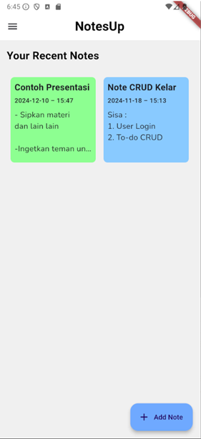
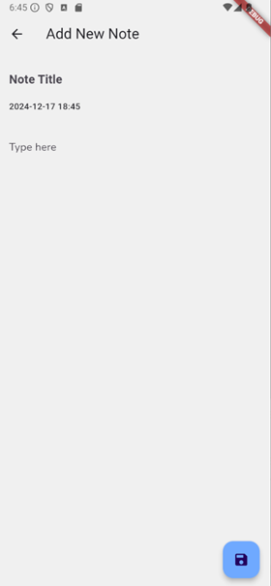
TAMPILAN APLIKASI NOTE
TAMPILAN HALAMAN NOTE
TAMPILAN HALAMAN PENAMBAHAN NOTE

Slide 12
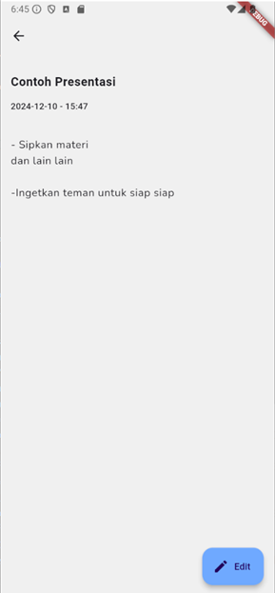
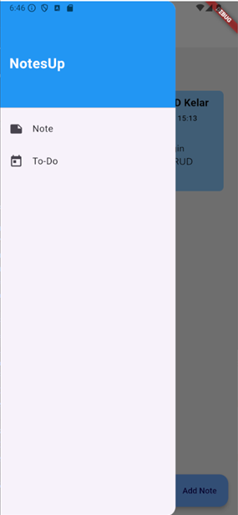
TAMPILAN APLIKASI NOTE
TAMPILAN HALAMAN DETAIL NOTE
TAMPILAN SIDEBAR

Slide 13
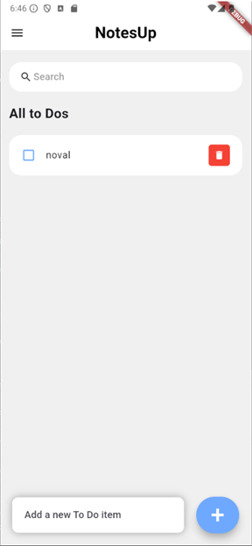
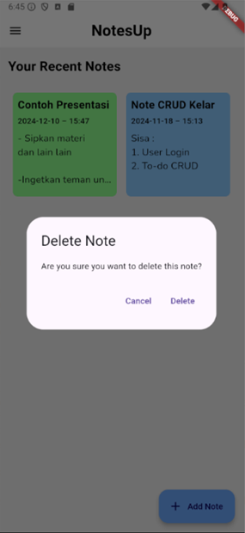
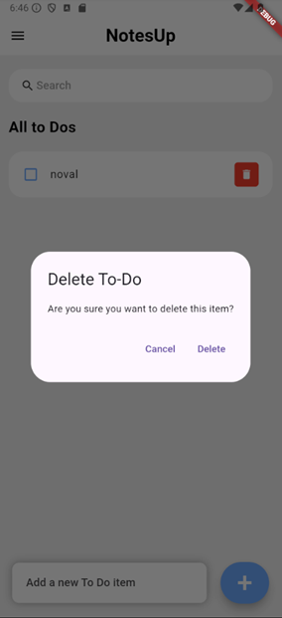
TAMPILAN APLIKASI NOTE
TAMPILAN HALAMAN TODO
TAMPILAN DIALOG KONFIRMASI PENGHAPUSAN NOTE DAN TODO

Slide 14
KESIMPULAN
Flutter Note App adalah aplikasi pencatatan yang responsif dan multiplatform. Flutter memberikan fleksibilitas dalam pengembangan UI yang konsisten di berbagai perangkat. Dengan Firestore yang berguna sebagai API, aplikasi bisa dengan mudah diperluas untuk menggunakan fitur CRUD.

Slide 15
TERIMA
KASIH

